Slide 1



SQL DDL
PROF. ANDRÉ DUARTE

Slide 2

TÓPICOS
Introdução ao SQL
Módulos
DDL

Slide 3
INTRODUÇÃO AO SQL
Desenvolvida no laboratório de pesquisas da IBM em San Jose - CA
Originalmente denominada “SEQUEL” (Structured English QUEry Language)
Em 1986, o ANSI publicou um primeiro padrão para a linguagem
Rapidamente a linguagem estabeleceu-se como padrão para bancos de dados relacional

Slide 4
INTRODUÇÃO AO SQL
Comumente usamos o termo CRUD para definir as ações para a construção e manipulação de um banco de dados
CREATE => criação física (DROP => destruição física)
READ => leituras para consultas (SELECT FROM WHERE)
UPDATE => atualizações / alterações nos dados
DELETE => remoção de dados

Slide 5
MÓDULOS
Data Definition Language (DDL) – definir esquemas de relação, remover relação, criar índices e modificar esquemas
Views Definitions – comandos para definição de visões
Authorization – comandos para especificação de autorização de acesso a relações e visões

Slide 6
MÓDULOS
Interactive Data Manipulation Language (DML) – inclui linguagem de consulta baseada na álgebra relacional e no cálculo relacional de tupla e também comandos para inserir, remover e modificar tuplas em um banco de dados
Embeded Data Manipulation Language – a forma embutida da SQL é projetada para ser utilizada com linguagens de programação

Slide 7
MÓDULOS
Integrity – a SQL original incluía comandos para instruções complexas de integridade. As versões da SQL fornecem posteriores apenas uma forma limitada de verificação de integridade
Transaction control – a SQL inclui comandos para especificação do início e fim de transações, uma das formas de bloquear explicitamente os dados para controle de concorrência

Slide 8
DDL – DEFINITION DATA LANGUAGE
Criação => CREATE
Banco de Dados
CREATE DATABASE nome_banco;
Tabelas
CREATE TABLE nome_tabela(definição dos atributos);
Definição dos atributos
Nome: nome do atributo
Tipo: tipo de dados do SQL
Restrições: restrições para cada atributo

Slide 9
TIPOS DE DADOS
SQL possui vários tipos de dados que podem ter nomes diferentes em SGBD
CHARACTER, CHARACTER VARYING, CHARACTER LARGE OBJECT
BINARY LARGE OBJECT, BIT, BIT VARYING
NUMERIC, DECIMAL, INTEGER, SMALLINT, FLOAT, REAL, DOUBLE PRECISION,
BOOLEAN
DATE, TIME, TIMESTAMP, INTERVAL

Slide 10
RESTRIÇÕES
NOT NULL – essa restrição é sempre implícita para atributos que são chave primária, porém pode ser especificada se o valor null não for permitido para o atributo desejado
DEFAULT – define um valor padrão para o atributo caso nenhum valor seja informado durante a inserção
PRIMARY KEY – especifica um ou mais atributos como sendo chave primária da tabela
UNIQUE – define as chaves alternativas (secundárias), a cláusula não garante que o atributo será obrigatório em alguns SGBD

Slide 11
MYSQL
MySQL é um banco de dados relacional comercial
Implementa o core do SQL padrão e alguma funcionalidades próprias
Atualmente é mantido pela empresa ORACLE
Sua versão open source é o MariaDB

Slide 12
MYSQL
Para se conectar em um banco no MySQL devemos
Verificar se o serviço está sendo executado
Informar o host (ex.: localhost ou o ip do servidor)
Informar usuário
Informar a senha para o usuário caso tenha sido configurada
Para ativar um banco de dados no MySQL para receber comandos devemos usar o comando USE
Exemplo: USE loja;

Slide 13
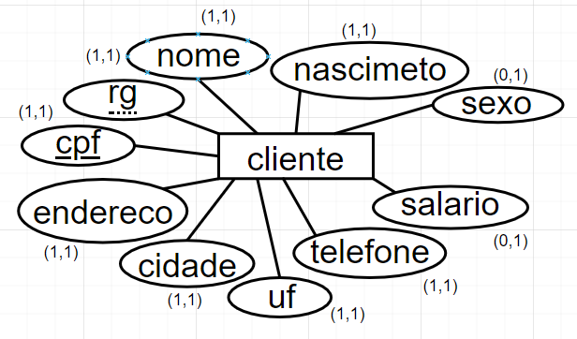
EXEMPLO
CREATE DATABASE loja;
CREATE TABLE clientes(
cpf BIGINT PRIMARY KEY,
rg VARCHAR(11) UNIQUE NOT NULL,
nome VARCHAR(20) NOT NULL,
endereco VARCHAR(20) NOT NULL,
cidade VARCHAR(20) NOT NULL DEFAULT 'Caraguatatuba',
uf CHAR(2) NOT NULL,
telefone BIGINT NOT NULL,
sexo CHAR,
nascimento DATE NOT NULL,
salario DECIMAL(10,2)
);
clientes(cpf: inteiro, rg: texto, nome: texto, endereco: texto, cidade: texto, uf: texto, telefone: inteiro, sexo: caractere, nascimento: data, salario: decimal)

Slide 14
CHAVE ESTRANGEIRA
Toda vez que um atributo é colocado em uma tabela e faz referência à outro atributo ele é considerado uma chave estrangeira (FOREIGN KEY)
Esta solução é usada para representar o relacionamento entre tabelas
É bom que uma restrição de chave estrangeira tenha um nome
Sintaxe
CONSTRAINT <nome> FOREIGN KEY (<atributo>) REFERENCES <tabela>(<atributo>)

Slide 15
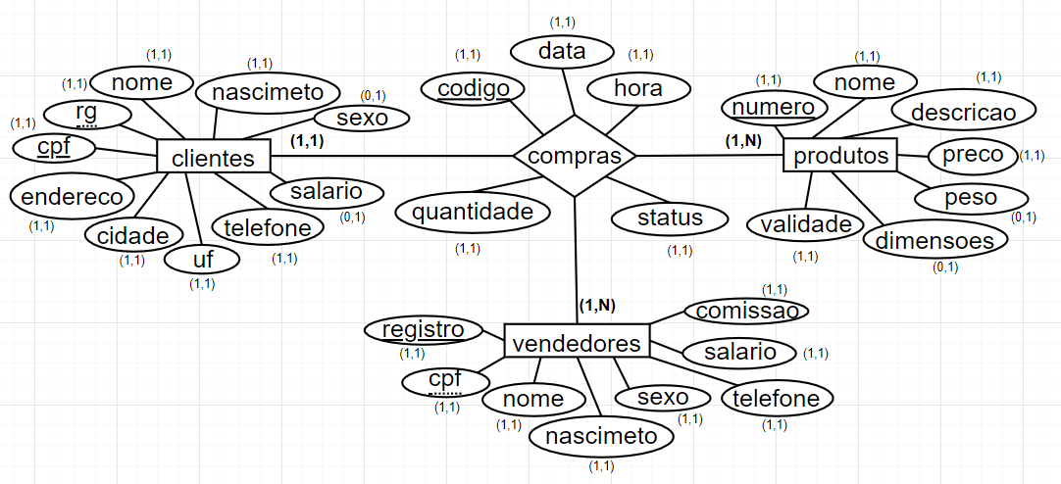
CHAVE ESTRANGEIRA
Para criarmos a tabela compra
Inserir a chave de cliente
Inserir a chave de vendedor
Inserir a chave de produto
Criar os atributos de compra
Esquema
compras(codigo: inteiro, cpf: inteiro, registro: inteiro, numero: inteiro, data: date, hora: time, quantidade: inteiro, status: texto)

Slide 16
CREATE TABLE clientes(
cpf BIGINT PRIMARY KEY,
rg VARCHAR(11) UNIQUE NOT NULL,
nome VARCHAR(20) NOT NULL,
endereco VARCHAR(20) NOT NULL,
cidade VARCHAR(20) NOT NULL DEFAULT 'Caraguatatuba',
uf CHAR(2) NOT NULL,
telefone BIGINT NOT NULL,
sexo CHAR,
nascimento DATE NOT NULL,
salario DECIMAL(10,2)
);

Slide 17
CREATE TABLE vendedores (
registro INT PRIMARY KEY,
cpf BIGINT UNIQUE NOT NULL,
nome VARCHAR(50) NOT NULL,
nascimento DATE NOT NULL,
sexo CHAR NOT NULL,
telefone BIGINT NOT NULL,
salario DECIMAL(10,2) NOT NULL,
comissao DECIMAL(10,2) NOT NULL
);

Slide 18
CREATE TABLE produtos (
numero INT PRIMARY KEY,
nome VARCHAR(20) NOT NULL,
descricao VARCHAR(50) NOT NULL,
preco DECIMAL(10,2) NOT NULL,
peso DECIMAL(10,2),
dimensoes VARCHAR(12),
validade DATE NOT NULL
);

Slide 19
CREATE TABLE compras (
codigo INT PRIMARY KEY AUTO_INCREMENT,
cpf BIGINT NOT NULL,
registro INT NOT NULL,
numero INT NOT NULL,
data DATE NOT NULL,
hora TIME NOT NULL,
quantidade INT NOT NULL,
status VARCHAR(20) NOT NULL,
CONSTRAINT FK_CLIENTES FOREIGN KEY (cpf) REFERENCES clientes(cpf),
CONSTRAINT FK_VENDEDORES FOREIGN KEY (registro) REFERENCES vendedores(registro),
CONSTRAINT FK_PRODUTOS FOREIGN KEY (numero) REFERENCES produtos(numero)
);

Slide 20
DROP
Comando usado para eliminar fisicamente um recurso do banco de dados
Sintaxe
DROP DATABASE <nome_banco>
DROP TABLE <nome_tabela>
ALTER TABLE DROP COLUMN <nome_coluna> (vide ALTER)
DROP VIEW <nome_view>
DROP INDEX <nome_index>
DROP TRIGGER <noe_trigger>

Slide 21
DROP
Exemplos
DROP DATABASE lojaweb;
DROP TABLE compras;
ALTER TABLE funcionario DROP COLUMN apelido; (vide ALTER)
DROP VIEW clientesvendedores;
DROP INDEX idx_nome;
DROP TRIGGER TRIGGER_CLIENTES_AFTER_INSERT;

Slide 22
ALTER
Comando usado para fazer várias alterações no banco
Sintaxe
ALTER TABLE <tabela> RENAME TO <novo_nome>
ALTER TABLE <tabela> RENAME COLUMN <nome> TO <novo_nome>
MySQL < 8.0 => ALTER TABLE <tabela> CHANGE <coluna> <definicao_coluna>
ALTER TABLE <tabela> ADD COLUMN <definicao_coluna>
ALTER TABLE <tabela> DROP COLUMN <nome_coluna>

Slide 23
ALTER
Exemplos
ALTER TABLE clientes RENAME TO pessoas;
ALTER TABLE produtos RENAME COLUMN preco TO valor;
ALTER TABLE produtos CHANGE preco valor DECIMAL(10, 2) NOT NULL;
ALTER TABLE produtos MODIFY valor DECIMAL (10,3);
ALTER TABLE vendedores ADD COLUMN apelido VARCHAR(20) NOT NULL;
ALTER TABLE vendedores DROP COLUMN apelido;

Slide 24
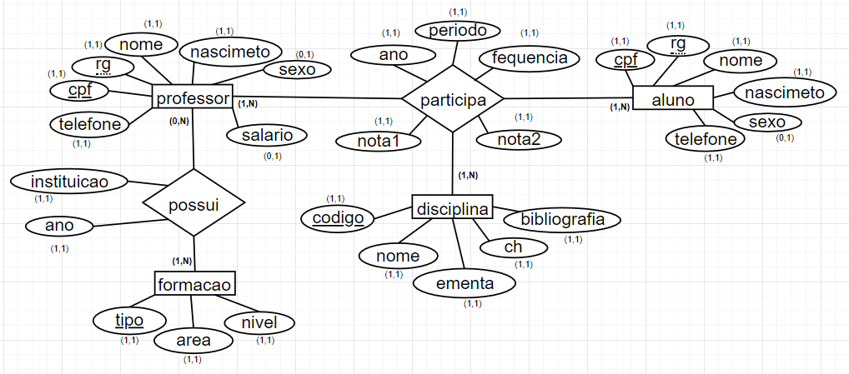
EXERCÍCIO
Crie os esquemas relacionais e o código SQL que constroem o seguinte banco

Slide 25
LEITURA COMPLEMENTAR
ELMASRI, R.; NAVATHE, S. B. Sistemas de banco de dados. 4. ed. São Paulo, SP: Pearson, 2005.

